Slide 1
«ПРОБЛЕМЫ организации реабилитации лиц, зависимых от психоактивных веществ»
Доклад на тему:

Slide 2
Благотворительная религиозная миссия «ВОЗВРАЩЕНИЕ»
Объединенной Церкви
христиан веры евангельской
в Республике Беларусь

Slide 3
О миссии «ВОЗВРАЩЕНИЕ»
Негосударственная некоммерческая организация республиканского статуса
Учреждена Советом епископов в 1995г.
Зарегистрирована Уполномоченным по делам религий и национальностей
Часть европейского “Teen Challenge” 39 стран

Slide 4
Направления деятельности
Профилактика
Реабилитация А
Реабилитация С
Новые программы
Стандарты
Взаимодействие
Другое

Slide 5
Основное направление – стационарная реабилитация
Оказываем помощь людям, страдающим алкоголизмом и наркоманией

Slide 6
Функционирует
12 центров реабилитации
150 человек на программе на 01.01.2016г.
- Мужская реабилитация
(для молодёжи и возрастная)
- Женская реабилитация
(для молодёжи, для женщин с детьми, возрастная)
38 сотрудников
70 волонтеров

Slide 7
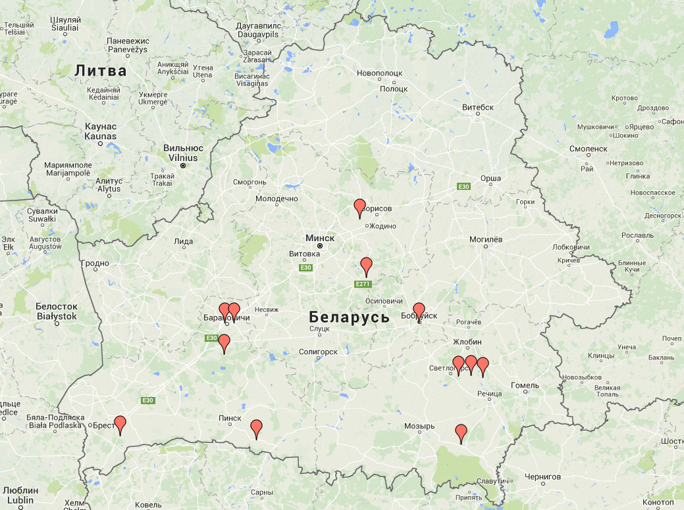

Slide 8
Здания центров реабилитации

Slide 9
Здания центров реабилитации

Slide 10
Здания центров реабилитации

Slide 11
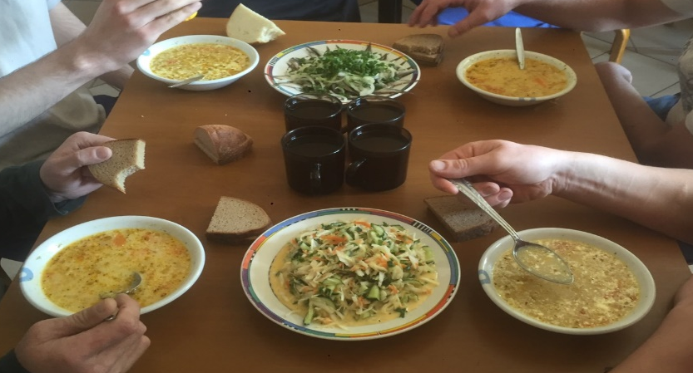
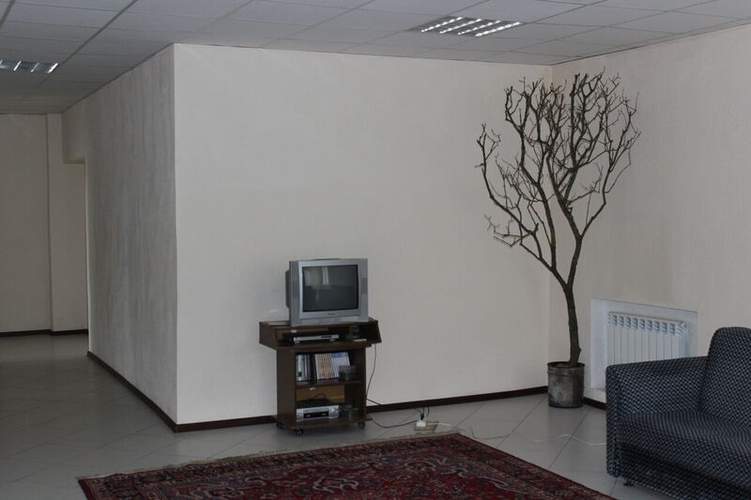
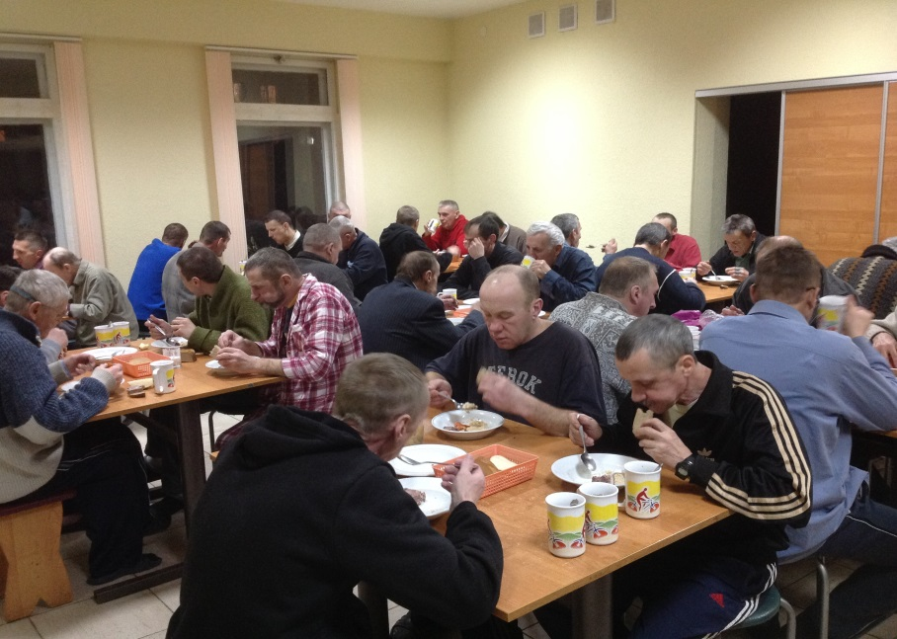
Бытовые условия

Slide 12
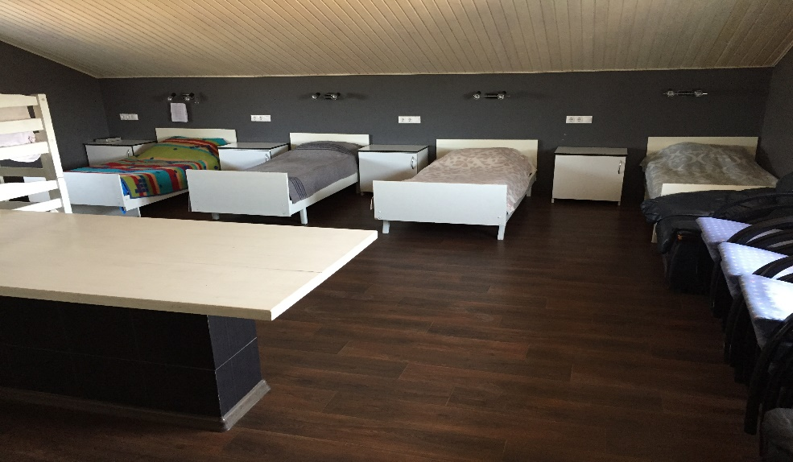
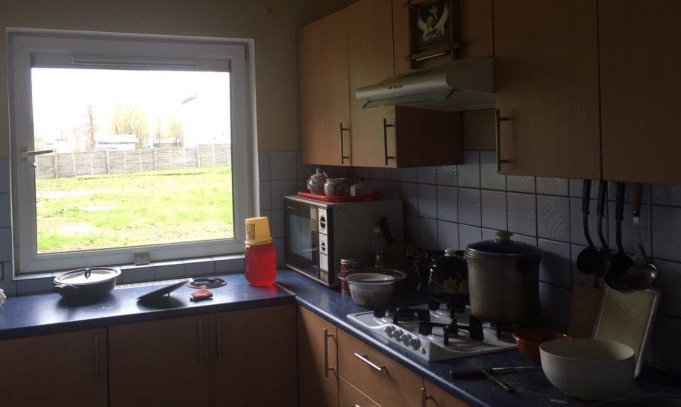
Бытовые условия

Slide 13
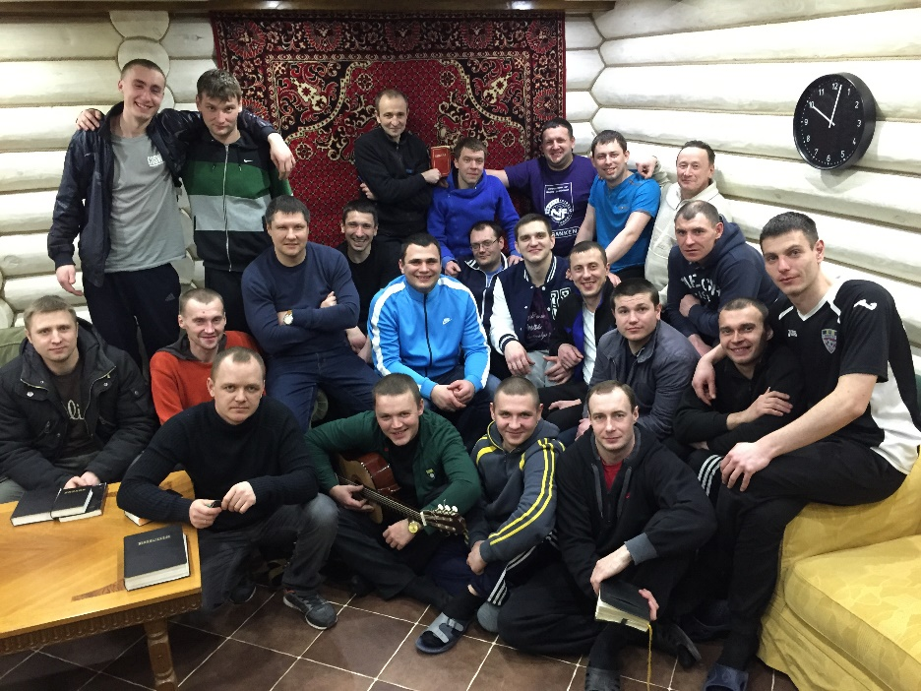
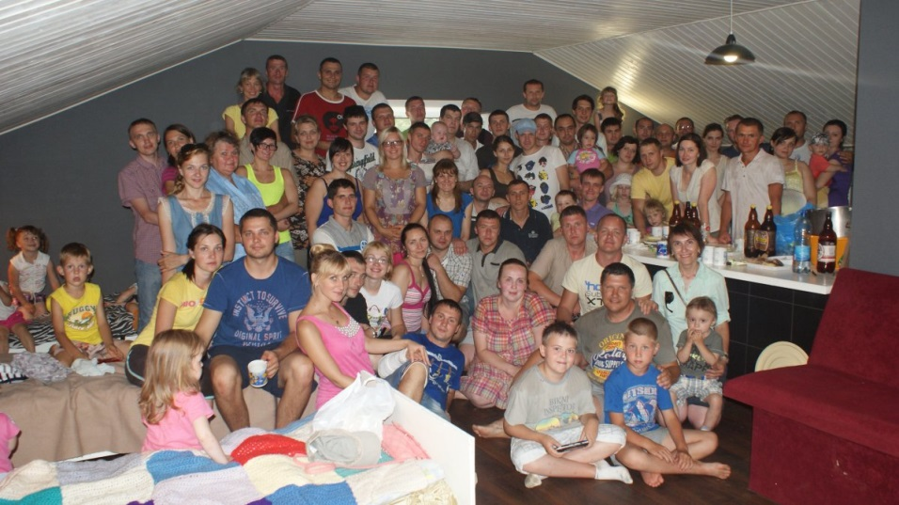
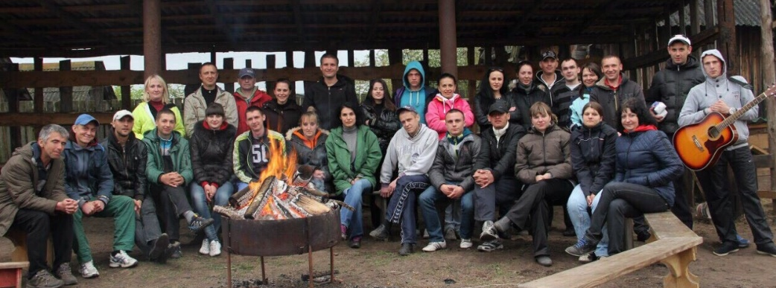
Реабилитанты

Slide 14
Программа реабилитации

Slide 15
Этапы реабилитации
1. Кризисный - 6 месяцев.
2. Общеподготовительный - 6 месяцев.
3. Адаптационный - 6 месяцев.
Итого: 1,5 года

Slide 16
Элементы программы
Трудотерапия
Учебные занятия
Посещение богослужений
Организация досуга
Индивидуальное консультирование

Slide 17
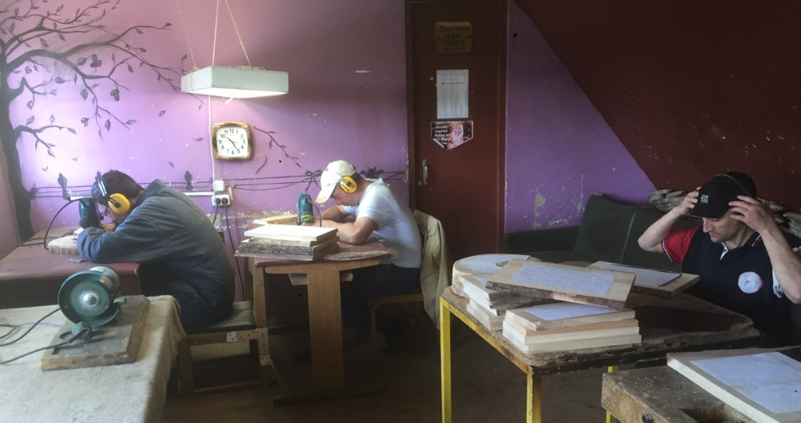
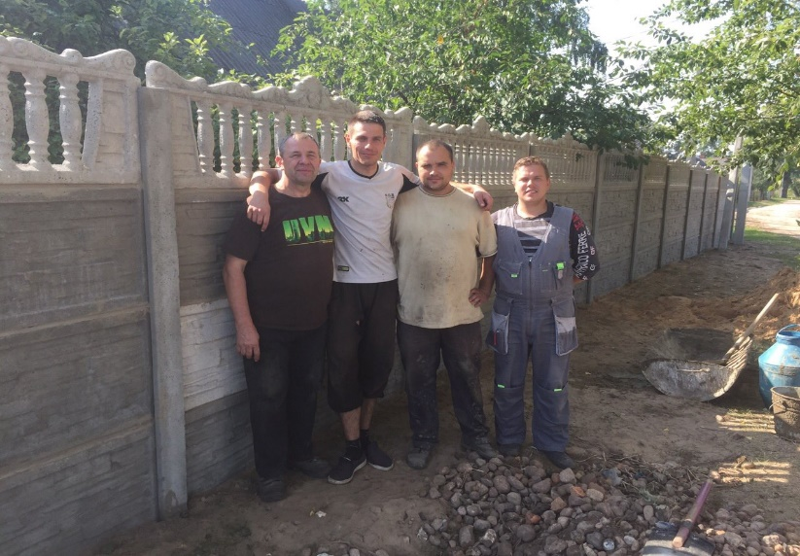
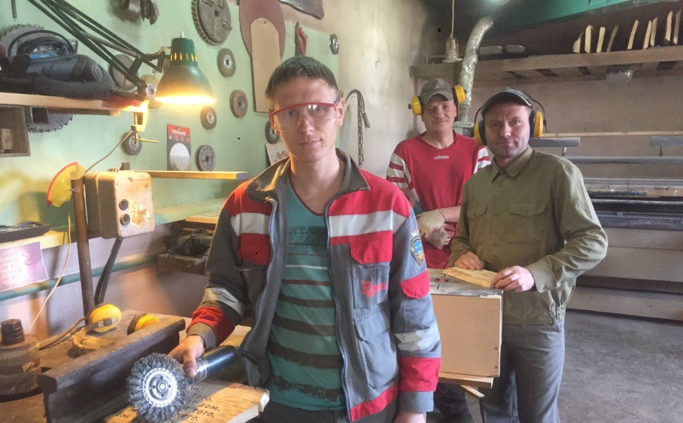
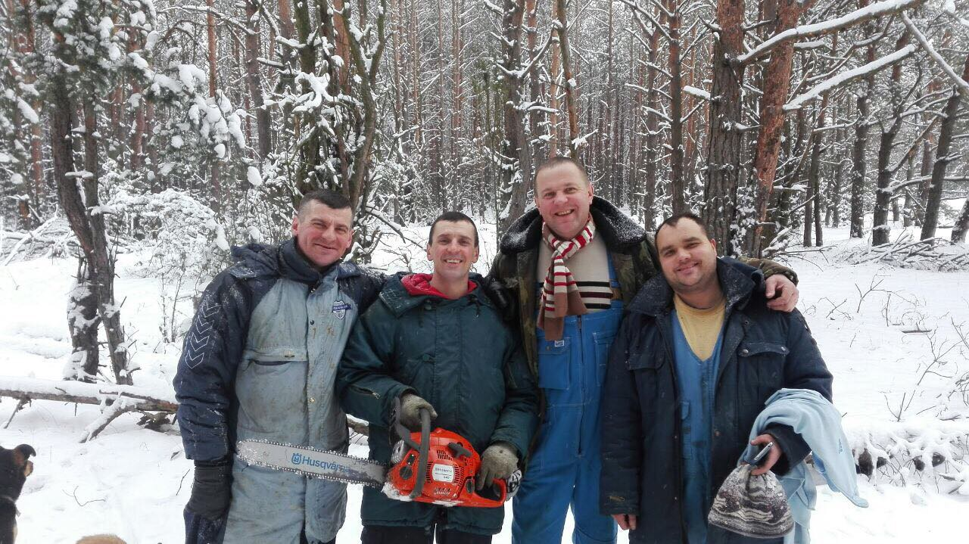
Трудотерапия

Slide 18
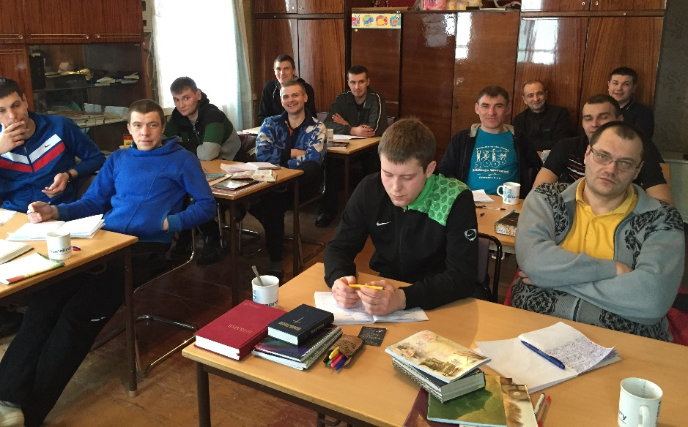
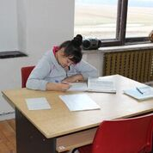
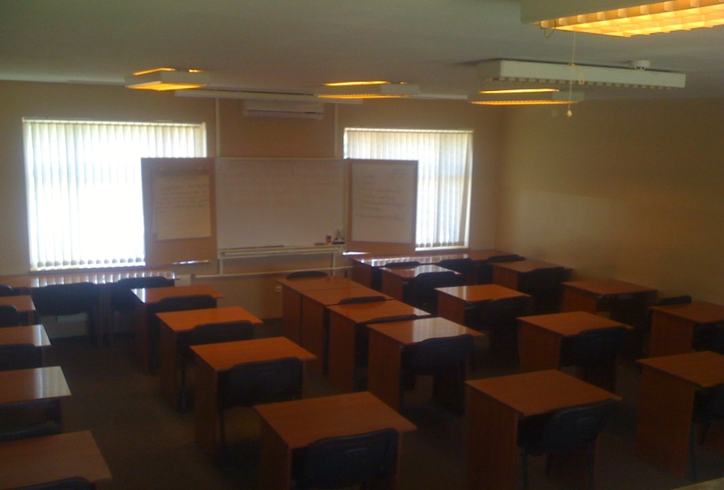
Учебные занятия

Slide 19
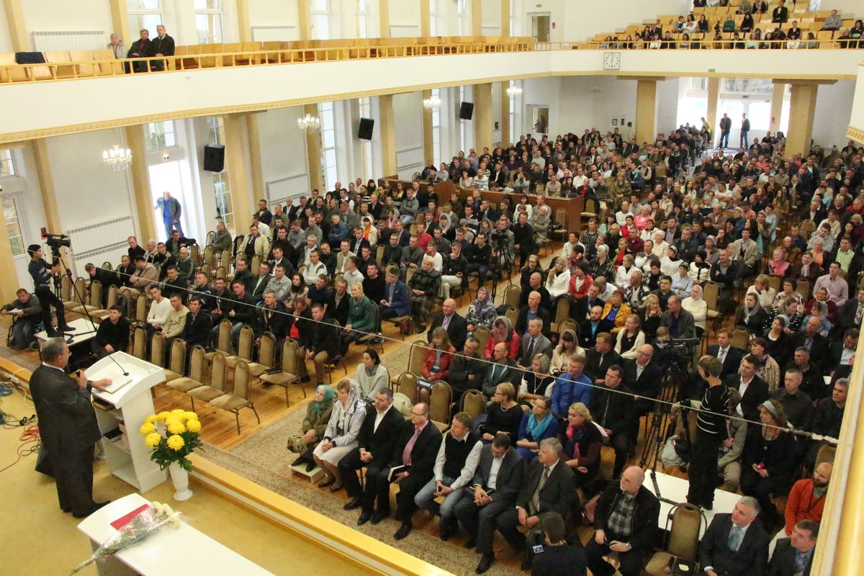
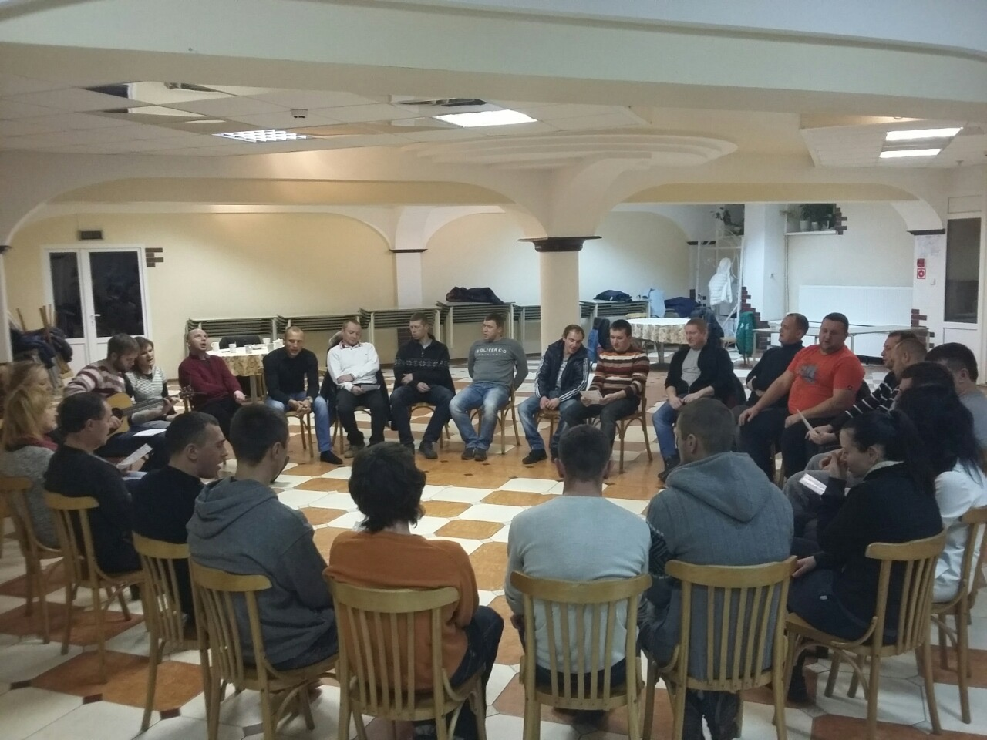
Посещение богослужений

Slide 20
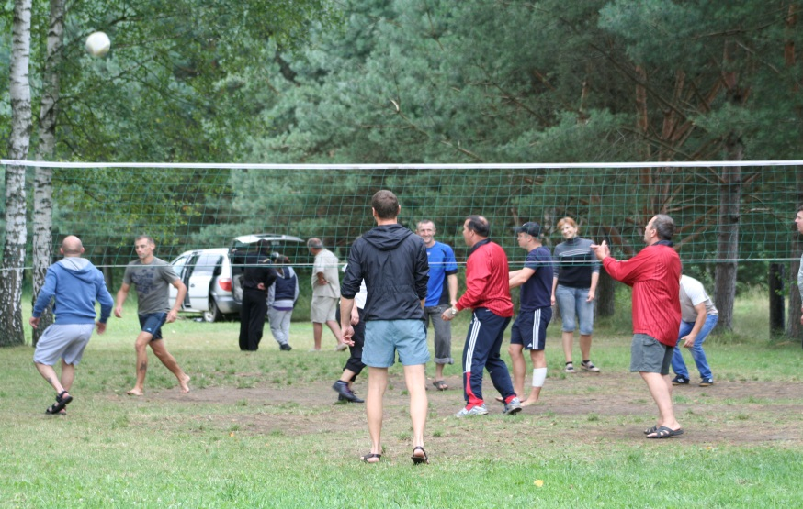
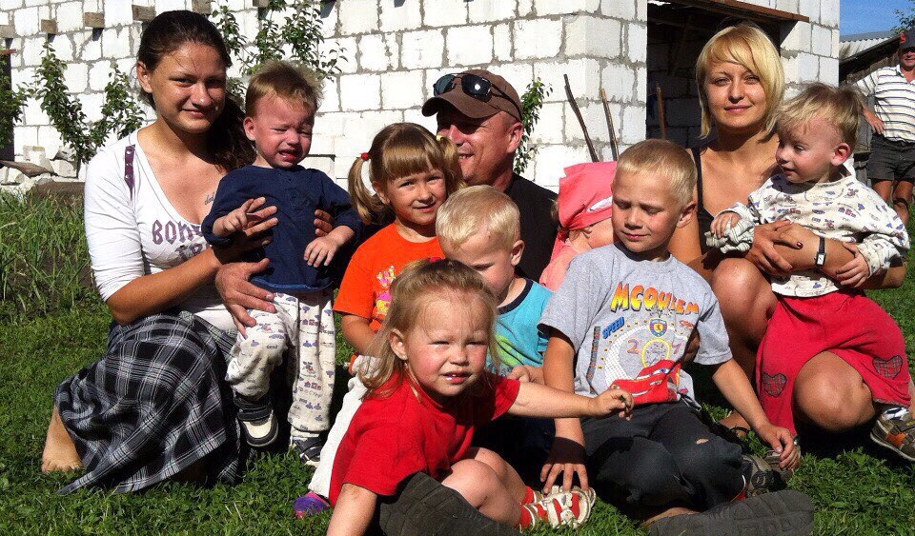
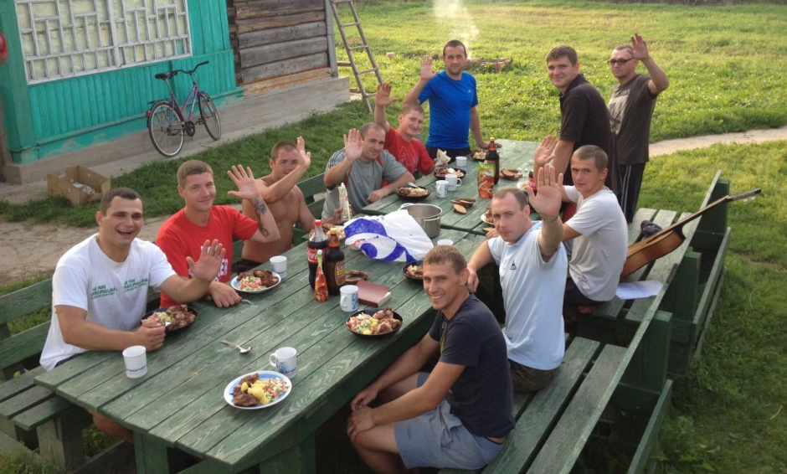
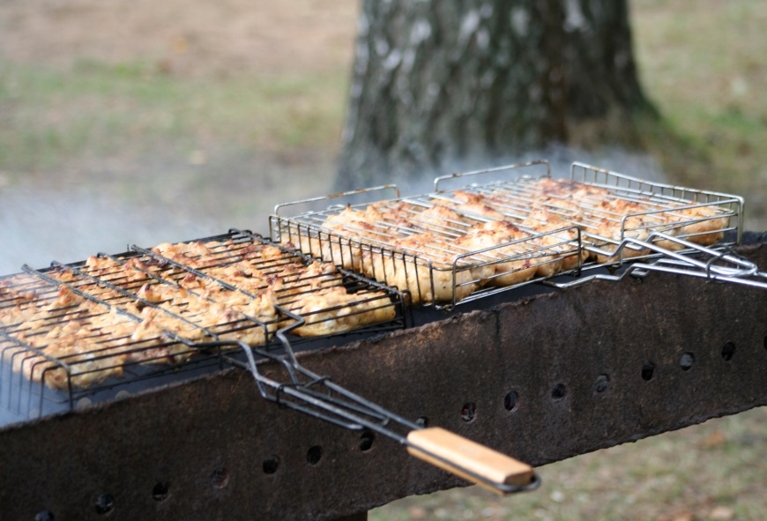
Досуг

Slide 21
Уровни оказания помощи
Духовный
Интеллектуальный
Социальный
Материальный

Slide 22
Обеспечение
Теоретическое
Кадровое
Финансовое

Slide 23
Статистика
За 2015 год:
поступило 281
закончило 93
в свободе 67
За 20 лет:
- поступило более 1500
закончило более 500 (1/3)
в свободе около 350 (2/3)

Slide 24
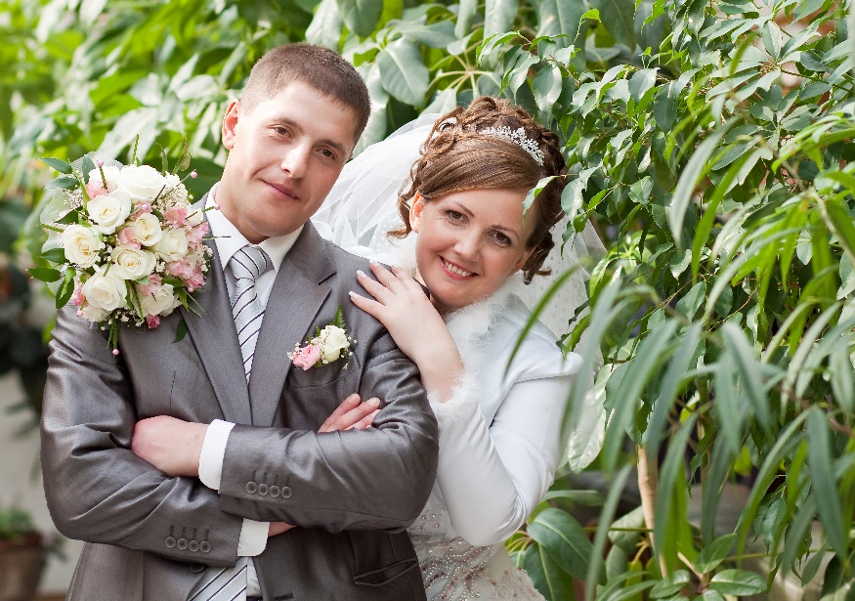
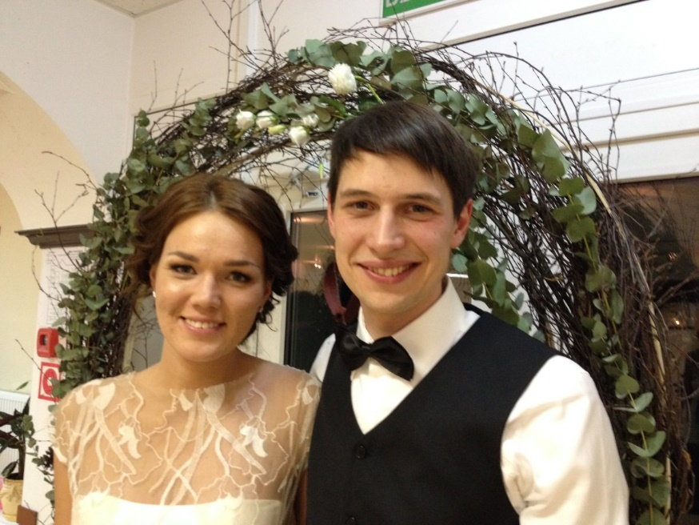
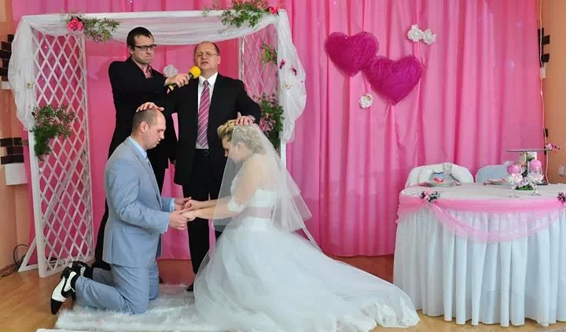
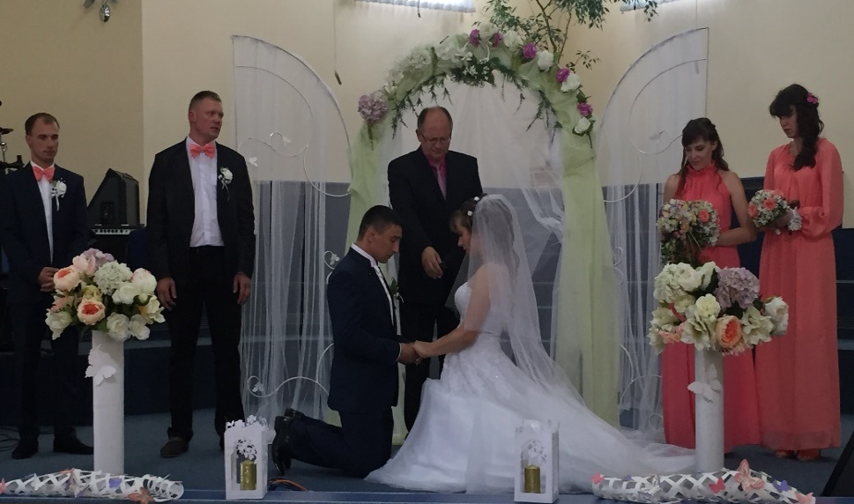
Свадьбы

Slide 25
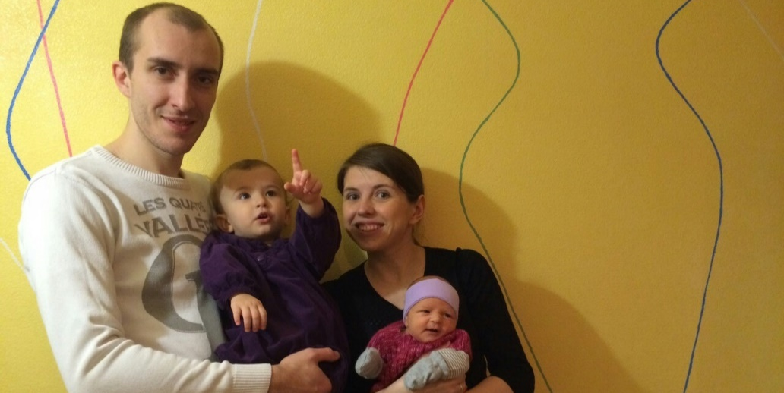
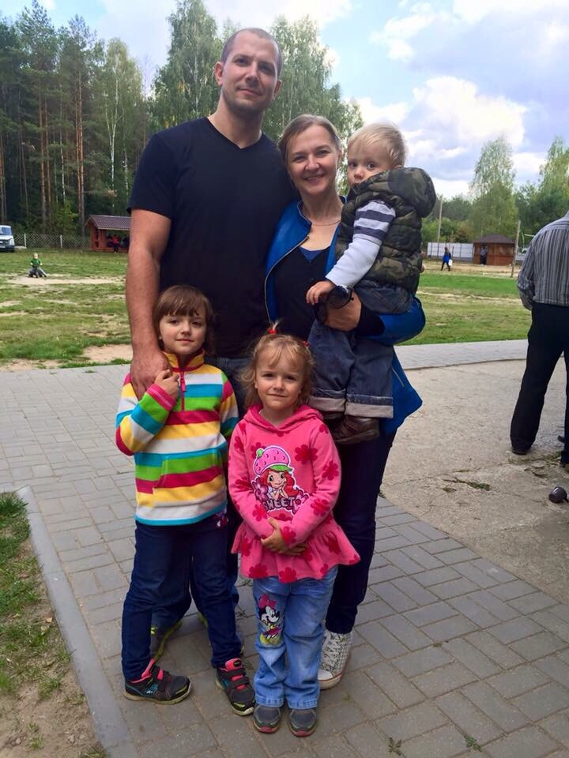
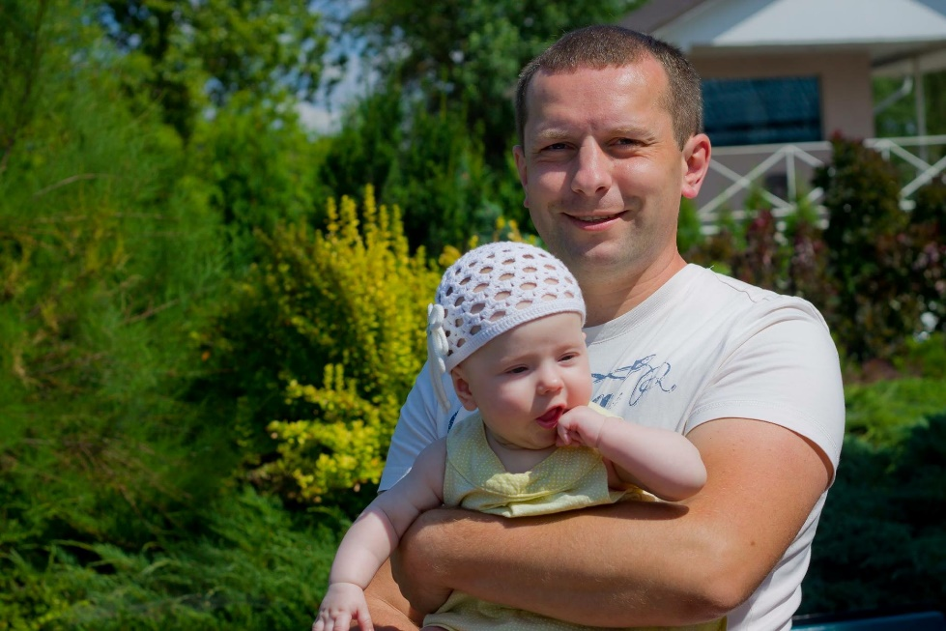
Семьи

Slide 26
Проблемы организации реабилитации (по линии Минздрава)
Платная медкомиссия.
Медобслуживание иногородних реабилитантов.
Взаимодействие цепи: закрытые учреждения – центры миссии.
Терапия для реабилитантов с ВИЧ.
Реабилитация иностранных граждан.
Анонимность реабилитации наркоманов.

Slide 27
Контакты Областные представители
Брестская область + 375 33 6704777 Михаил
Витебская область + 375 33 6451794 Дмитрий
Гомельская область +375 29 1706293 Василий
Гродненская область +375 29 6471587 Михаил
Минская обл. и г. Минск + 375 29 1880634 Александр
Могилевская область +375 44 7397955 Павел

Slide 28
Контакты
Юр. адрес: 225417 г. Барановичи,
ул. Торфяная, 53
Телефон/факс: +375 163 578272
Веб-сайт: www.tcb.by
E-mail: tcbelarus@mail.ru

